Slide 1

Trong đợt tổng kết học kì I, lớp 6A được Hội cha mẹ học sinh thưởng 50 cái bút. Trường lại thưởng thêm cho lớp 4 hộp bút nữa (số bút trong mỗi hộp là như nhau). Các bạn đề nghị sẽ chia đều phần thưởng cho 4 tổ. Nếu không biết số bút trong mỗi hộp, ta có thể chia đều số bút đó cho 4 tổ được không?

Slide 2
Tiết: 15,16
QUAN HỆ CHIA HẾT, TÍNH CHẤT CHIA HẾT

Slide 3


I. Quan hệ chia hết
1/ Khái niệm chia hết
Trong 2 số 42 và 45, số nào chia hết cho 6, số nào không chia hết cho 6?
Số 42 chia hết cho 6 vì 42 : 6 = 7 và không còn dư. Số 45 chia cho 6 dư 3 nên 45 không chia hết cho 6

Slide 4
Cho hai số tự nhiên a và b (b ≠ 0).
Nếu có số tự nhiên q sao cho a = b.q thì ta nói a chia hết cho b và kí hiệu a b.
Nếu a không chia hết cho b, ta kí hiệu a b.
Ví dụ: 42 6; 45 6
Vì 42 = 6.7 và 45 = 6.7 +3
Khi a chia hết cho b, ta nói a là bội của b và b là ước của a

Slide 5


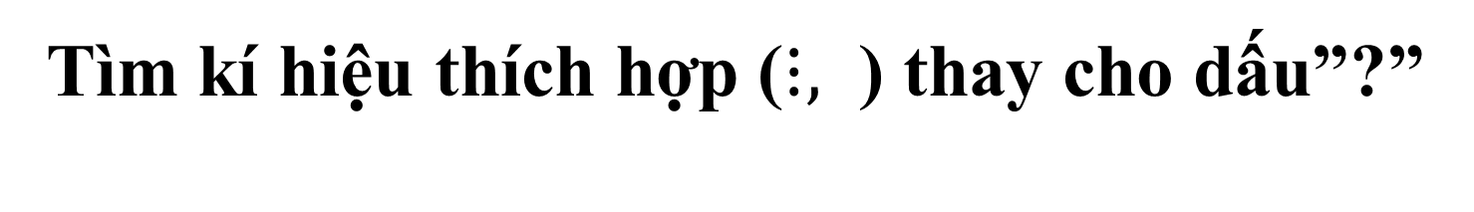
Tìm kí hiệu thích hợp ($⋮,$ ) thay cho dấu”?”

Slide 6


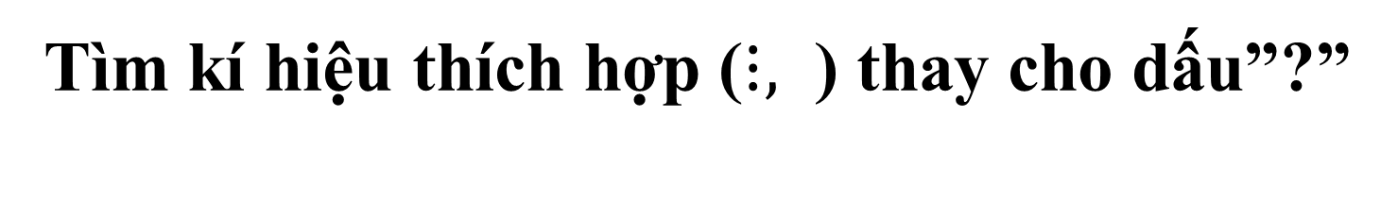

Tìm kí hiệu thích hợp ($⋮,$ ) thay cho dấu”?”
$$⋮$$
45
10
35
$$⋮$$
5
24
6
42
$$⋮$$
4

Slide 7
2/ Cách tìm bội và ước của một số
a là bội của b
b là ước của a

Slide 8

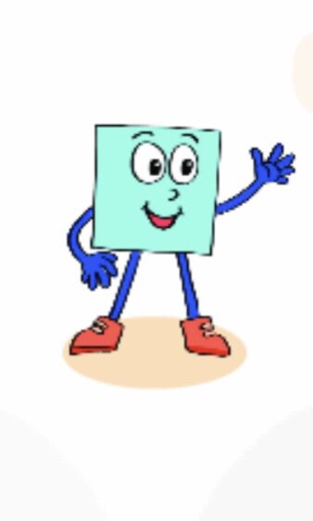
Bạn Vuông trả lời đúng.
Vì 15 5
nên 15 là bội của 5 và 5 là ước của 15

Slide 9
Cách tìm bội
Tập hợp các bội của a, kí hiệu B(a).
Quy tắc: Muốn tìm bội của một số khác 0 ta lấy số đó nhân lần lượt với 0; 1; 2; 3; ....

Slide 10
Ví dụ 2: Tìm các bội nhỏ hơn 30 của 7.
7 . 0 =
0
Đây là các bội nhỏ hơn 30 của 7
7 . 1 =
7
7 . 2 =
14
7 . 3 =
21
7 . 4 =
28
7 . 5 =
35
(Loại vì 35>30)
Các bội nhỏ hơn 30 của 7 là: 0;7;14;21;28

Slide 11
Các bội nhỏ hơn 30 của 8 là: 0 ; 8 ; 16; 24
Các bội có hai chữ số của 11 là: 11; 22; 33; 44; 55; 66; 77; 88; 99

Slide 12
*) Cách tìm ước
Tập hợp các ước của a, kí hiệu Ư(a).
Quy tắc: Ta có thể tìm các ước của a (a >1) bằng cách lần lượt chia a cho các số tự nhiên từ 1 đến a để xét xem a chia hết cho những số nào, khi đó các số ấy là ước của a.

Slide 13
Ví dụ 3: Tìm tập hợp Ư(8)
8 1
Đây là
các ước của 8
8 2
8 3
8 4
8 5
8 6
8 7
Ư(8) =
8 8

Slide 14
Ví dụ 4:
Tìm Ư(15)
Tìm B(6) nhỏ hơn 30
Giải:
Lần lượt chia 15 cho các ssố từ 1 đến 15, ta thấy 15 chia hết cho 1, 3, 5, 15 nên Ư(15)= .
Lần lượt nhân 6 với 0, 1, 2, , 4, 5, 6,…ta được các bội của 6 là: 0, 6, 12, 18, 24, 30, 36,…
Các bội của 6 nhỏ hơn 30 là: 0, 6, 12, 18, 24.

Slide 15
Chú ý
Trong tập hợp các số tự nhiên thì:
- Số 0 là bội của tất cả các số tự nhiên khác 0.
- Số 1 là ước của mọi số tự nhiên.
- Số 0 không là ước của bất kì số tự nhiên nào.
- Số 1 chỉ có 1 ước là 1.

Slide 16
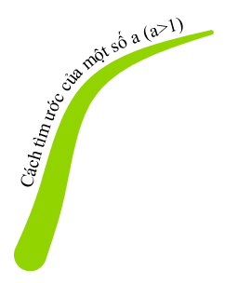
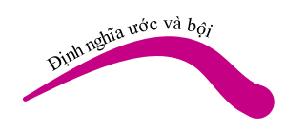

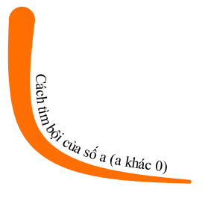
-Lần lượt chia a cho các STN từ 1 đến a.
- a chia hết cho các số nào thì số đó là ước của a.
-Nếu có số tự nhiên a chia hết cho số tự nhiên b thì ta nói a là bội của b, còn b gọi là ước của a.
-Nhân a lần lượt với 0, 1, 2, 3,…
-Kết quả mỗi phép nhân là 1 bội của a.

Slide 17
HOẠT ĐỘNG NHÓM
Mỗi nhóm cử ra 1 trưởng nhóm.
Các nhóm thảo luận và trình bày vào bảng nhóm nhiệm vụ dưới đây.
Sau khi hoạt động nhóm xong, các nhóm ngồi tại chỗ, giáo viên sẽ chọn và mời 1 bạn bất kỳ trong 1 nhóm lên trình bày để lấy điểm cho cả nhóm.
Chúc các em hoàn thành tốt nhiệm vụ.

Slide 18
Nhóm I: Hãy tìm tất cả các ước của 20
Nhóm II: Hãy tìm tất cả các bội nhỏ hơn 50 của 4
Nhóm III: Hãy tìm ba ước khác nhau của 12 sao cho tổng của chúng bằng 12

Slide 19
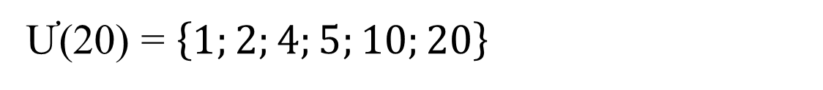
Nhóm I: Hãy tìm tất cả các ước của 20
Ư(20) = $\left\{1;2;4;5;10;20\right\}$
Nhóm II: Hãy tìm tất cả các bội nhỏ hơn 50 của 4
B(4) = $\left\{ 0;4;8;12;16;20;24;28;32;36;40;44;48,…\right\}$
Nhóm III: Hãy tìm ba ước khác nhau của 12 sao cho tổng của chúng bằng 12
Ba ước của 12 có tổng bằng 12 là: 6; 4; 2

Slide 20





Hướng dẫn tự học ở nhà
1. Ôn tập lại kiến thức về quan hệ chia hết.
2. Làm các bài tập 2.1; 2.2; 2.3/sgk trang 33.
3.Tìm hiểu trước phần 2: Tính chất chia hết của
một tổng.

Slide 21
Tiết: 15,16
QUAN HỆ CHIA HẾT, TÍNH CHẤT CHIA HẾT
Người thực hiện: Trần Huỳnh Vũ

Slide 22
II/ TÍNH CHẤT CHIA HẾT
1/ Tính chất chia hết của một tổng
M | Số a chia hết cho số m | Số b chia hết cho m | Thực hiện phép chia (a+b) cho m
5 | 95 | 55 | (95 + 55) : 5 = 30
6 |  |  | ( a + b ) : 6 =
9 |  |  | ( a + b ) : 9 =
Nếu tất cả các số hạng của tổng đều chia hết cho cùng một số thì tổng chia hết cho số đó
Nếu
thì
Khi đó

Slide 23



Luyện tập 4/sgk-32
Không tính tổng hãy giải thích tại sao
A = 1930 + 1945 + 1975 chia hết cho 5
$$⋮$$
5
1930
$$⋮$$
5
1945
$$⋮$$
5
1975
Khi đó

Slide 24
2/ Tính chất chia hết của một hiệu
m | Số a chia hết cho số m | Số b chia hết cho m | Thực hiện phép chia (a-b) cho m
7 | 49 | 21 | ( 49 – 21 ) : 7 = 4
8 |  |  | ( a - b ) : 8 =
11 |  |  | ( a - b ) : 11 =
Nếu số bị trừ và số trừ đều chia hết cho cùng một số thì hiệu chia hết cho số đó
Với
Nếu
thì
Khi đó

Slide 25
Luyện tập 5/sgk-33
Không tính hiệu hãy giải thích tại sao
A = 2020 – 1820 chia hết cho 20
$$⋮$$
20
2020
$$⋮$$
20
1820
Khi đó

Slide 26
3/ Tính chất chia hết của một tích
m | Số a chia hết cho số m | Số b tùy ý | Thực hiện phép chia (a.b) cho m
9 | 36 | 2 | ( 36.2 ) : 9 = 8
10 |  |  | ( a - b ) : 10 =
15 |  |  | ( a - b ) : 15 =
Nếu một thừa số của tich chia hết cho một số thì tích chia hết cho số đó
Nếu
thì
với mọi số tự nhiên b

Slide 27



Luyện tập 6/sgk-33
Không tính giá trị biểu thức hãy giải thích tại sao
A = 36.234 + 217.24 – 54.13 chia hết cho 6
36.234
$$⋮$$
6
217.24
$$⋮$$
6
54.13
6
$$⋮$$
Khi đó

Slide 28
Hướng dẫn tự học ở nhà
1. Học thuộc về quan hệ chia hết. Tính chất chia hết
2. Làm các bài tập 4; 5; 8/ sgk trang 34
3. Xem bài Dấu hiệu chia hết cho 2, cho 5

